Slide 1
Възможности за обучение, комуникация и подкрепа в ежедневието за лица с когнитивни нарушения

Slide 2
Какво са когнитивните нарушения?
затруднение при обработване на мисли
затруднения при вземане на решения
лоша концентрация
затруднения при възприемането на учебния материал

Slide 3
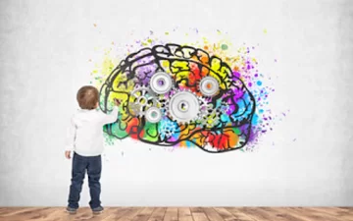
Признаци и симптоми на когнитивни увреждания са:
Трудно или краткосрочно фокусиране на вниманието
Лоша памет
Трудности при общуването (устно или писмено)
Лоши или забавени двигателни умения
Трудност при следване на указания
Проблем с организирането или изразяването на мисли и емоции

Slide 4
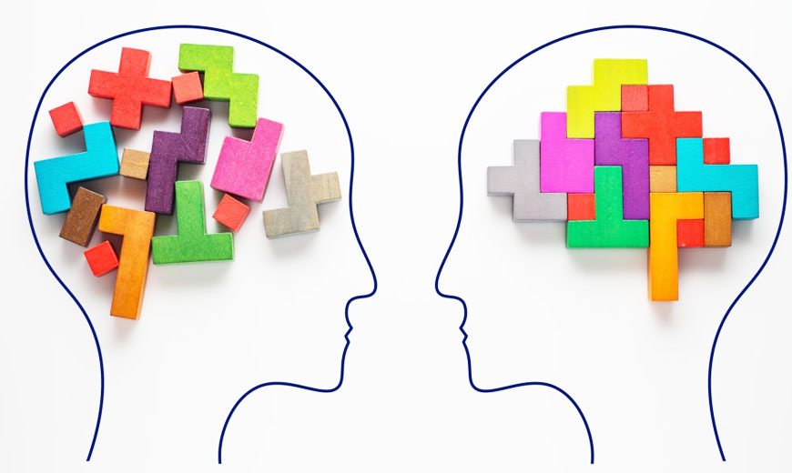
дейности за когнитивно развитие
Четене
Общуване
Мисловни игри
Творчески дейности
Пъзели
Движение
ДАК

Slide 5
КАКВО Е ДАК? ДОПЪЛВАЩА АЛТЕРНАТИВНА КОМУНИКАЦИЯ
Дава възможност за комуникация със и на деца и младежи, които имат нарушена експресивна реч и не могат да говорят и/или пишат
Подпомагат или компенсират постоянни или временни комуникативни затруднения при при общуването с/на хора със сериозни увреждания
Заместват говора или писането при хората с нарушения в генерирането или разбирането на устна и писмена реч
Позволява на потребителите да изразяват своите нужди, мисли, идеи, желания и чувства

Slide 6
ВИДОВЕ ДАК
В зависимост от сложността на използваните технологии, ДАК са:
Нискотехнологични - разпечатани табла със символи и картинки
Среднотехнологични – устройства, които използват батерии, напр. «говорещи» табла
Високотехнологични - използват таблет, лаптоп или настолен компютър, синтезирана реч и специализиран софтуер Специализираният софтуер за ДАК включва десетки хиляди символи, шаблони за различни ситуации, възможност за комуникация чрез символи и текст с използване на синтезиранa реч, улеснено използване на социалните мрежи, интернет имейл и програмите на компютъра

Slide 7
Communicator 5
Софтуер, предназначен да помогне на хора с комуникационни затруднения да имат по-високо ниво на независимост.
Позволява работа с:
Мишка
Тъчскрийн
Джойстик, специализирани бутони
Контрол с поглед чрез устройство Tobii PCEye Mini

Slide 8
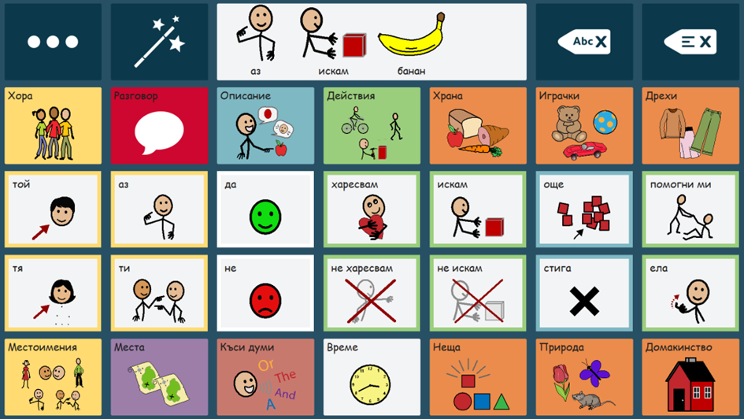

Slide 9
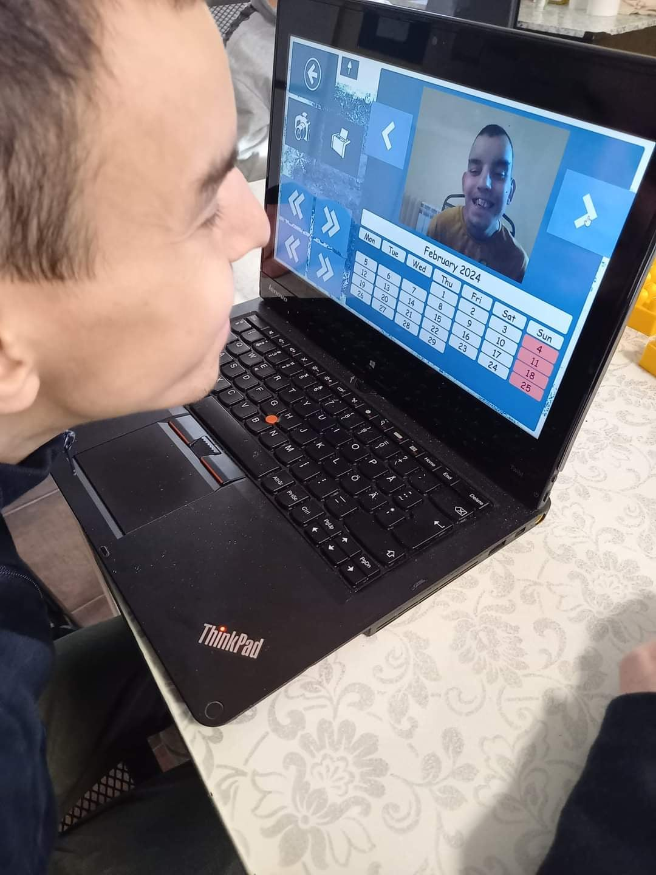
Нови възможности за младежите от ЦНСТМУ
ФОНДАЦИЯ
„АСИСТ – ПОМАГАЩИ ТЕХНОЛОГИИ“

Slide 10
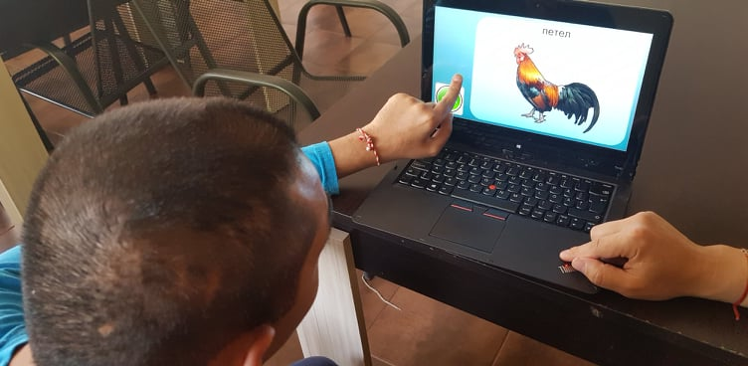
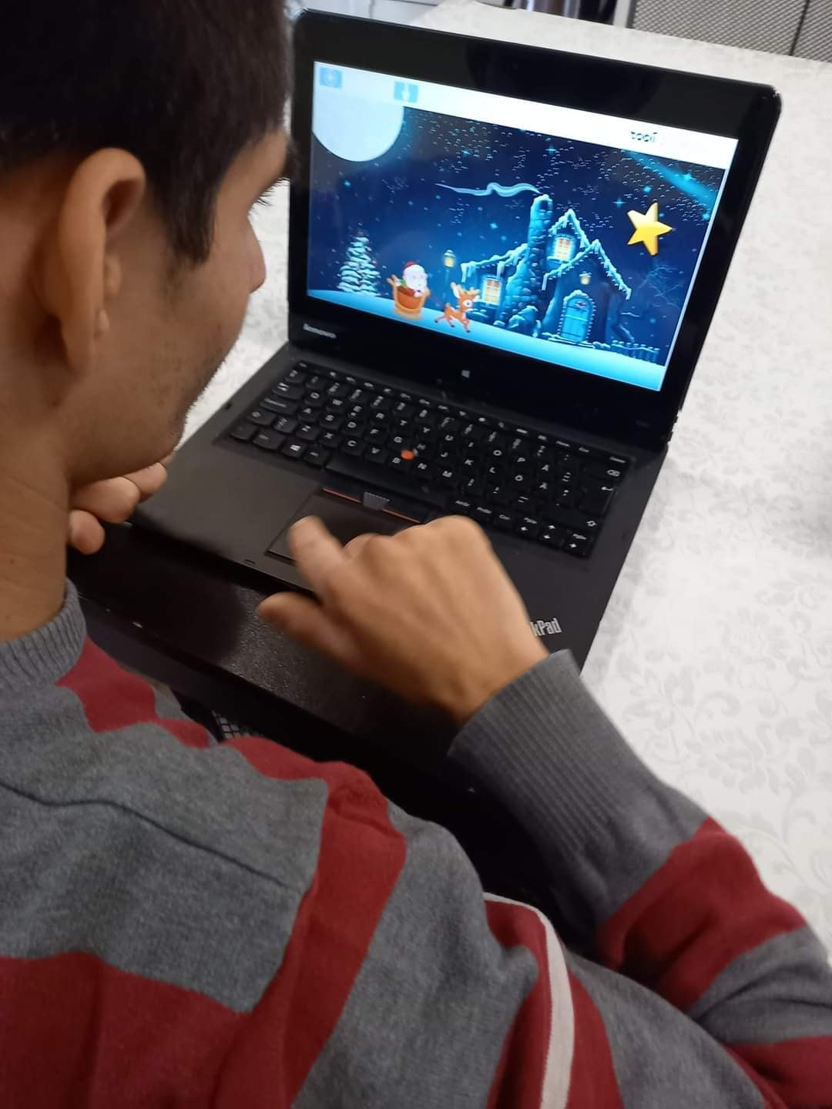
хората със специални нужди могат да се учат, да израстват и да бъдат приемани като ценни членове на обществото ни
интерективни изображения, музика и игри за първоначално запознаване
възможност за избор на символи, които се произнасят – това може да са отделни думи или цели фрази

Slide 11
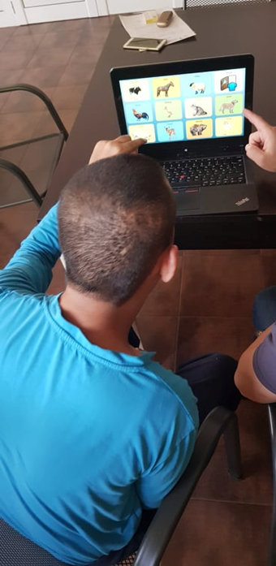
Основни цели
Потребителите да могат да съобщят за нуждите, потребностите, чувствата, желанията и нежеланията си, чрез използване на високотехнологична ДАК
Да придобият нови знания и умения
Да изпитат положителни емоции, чрез различните игри на Комуникатор 5
Да се обогатят пасивния и активния речник
Да се отклони вниманието от неприемливите форми на поведение

Slide 12
РЕЗУЛТАТИ
Подобряване качеството на живот
Активно участие в центровете
Активно включване в обществения живот
Реална обратна връзка за удовлетвореността от живота им центровете
Повишено самочувствие
Повече увереност

Slide 13
БЛАГОДАРЯ ЗА ВНИМАНИЕТО!

